Slide 1


Wnioski do Ministerstwa Sportu
i Turystyki
Praktyczne przykłady
Paweł Radecki

Slide 2


Program Wsparcia i Rozwoju Lig Amatorskich
Jak oceniane są wnioski:
zgodność z programem
spójność wniosku
bezpieczeństwo budżetu
czytelność dla oceniającego
01

Slide 3

Budowanie skutecznego wniosku
Składowe:
Pomysł
Cele
Działania
Rezultaty
Budżet
02

Slide 4

Spójność – hasło przewodnie
opis ↔ harmonogram
harmonogram ↔ budżet
cele ↔ rezultaty
03

Slide 5
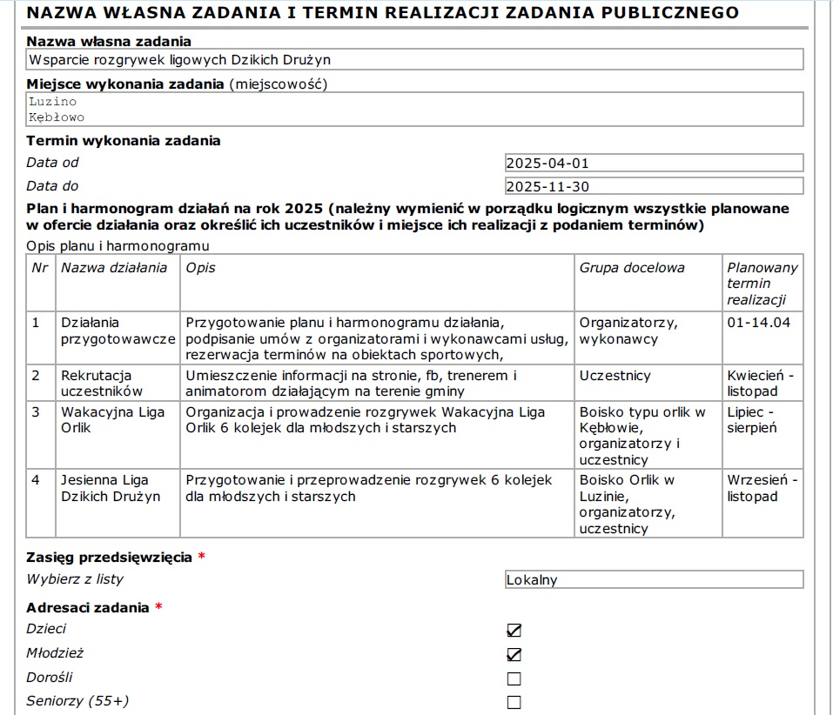
04

Slide 6
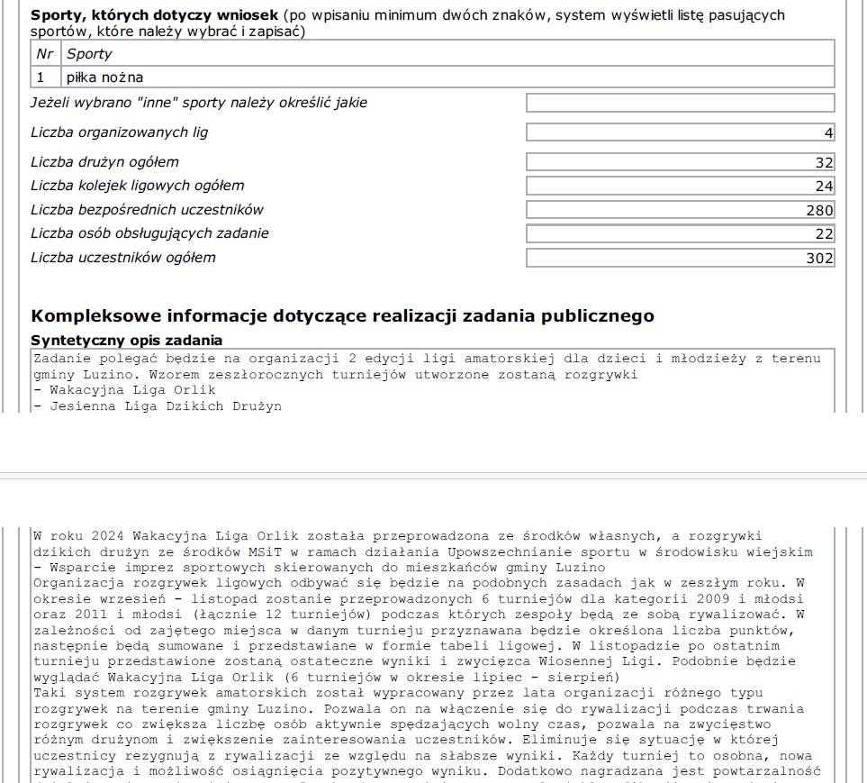
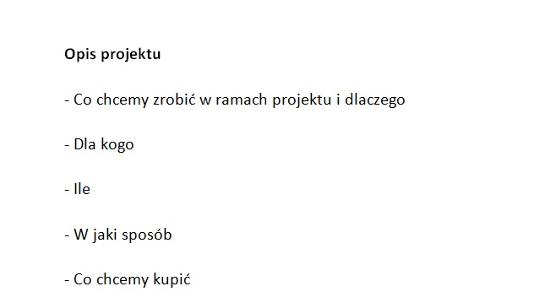
05

Slide 7
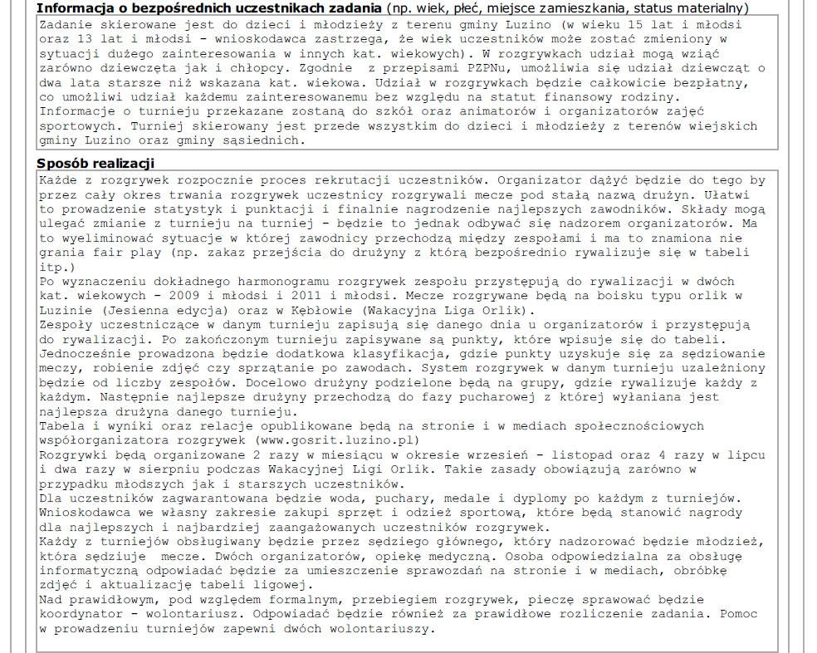
06

Slide 8
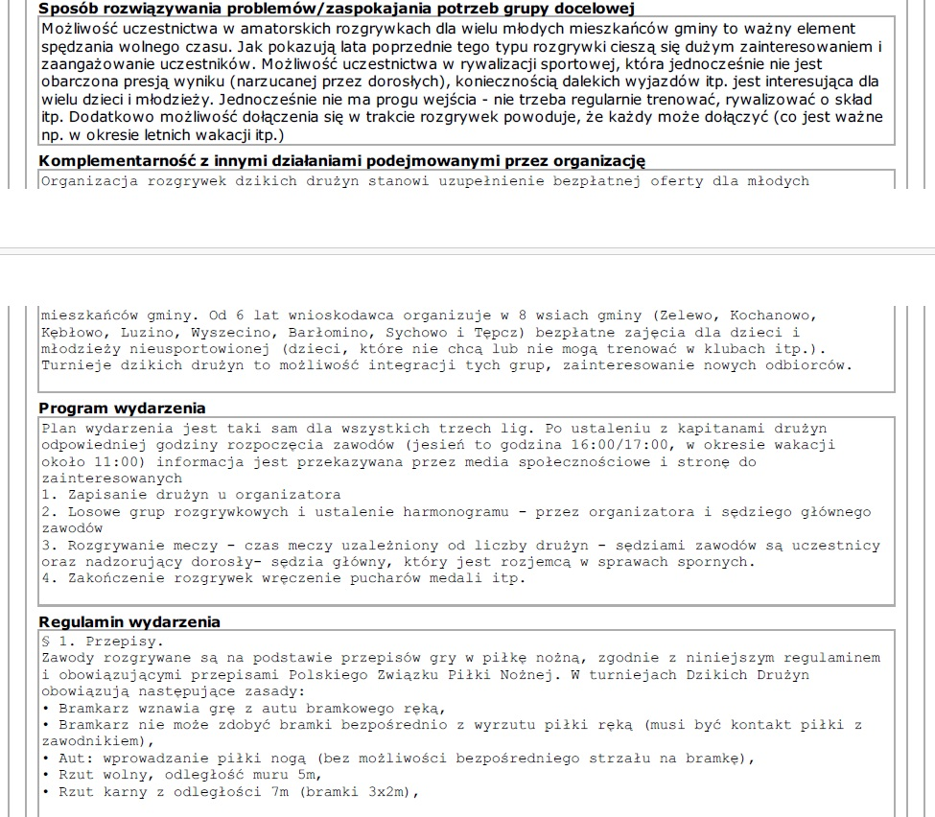
07

Slide 9
08

Slide 10
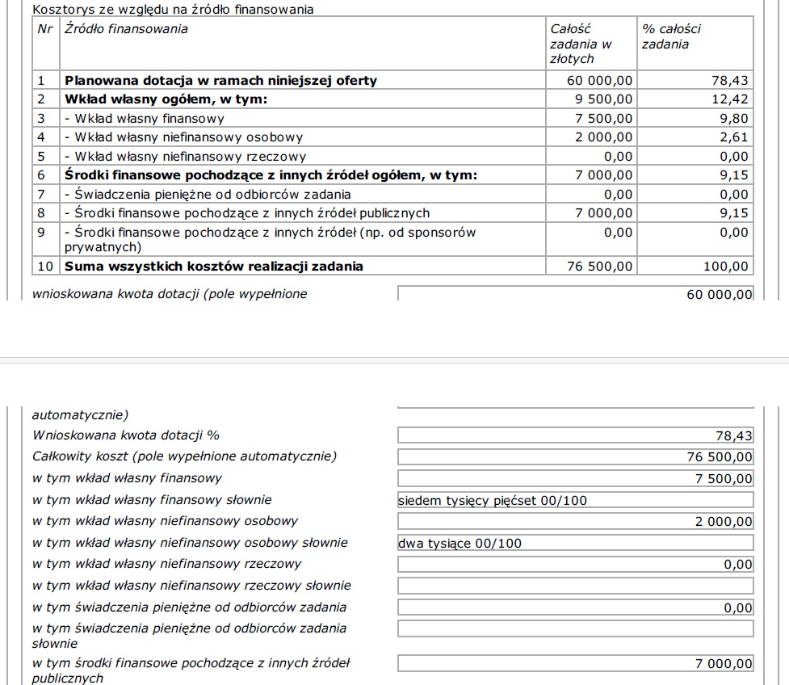
09

Slide 11
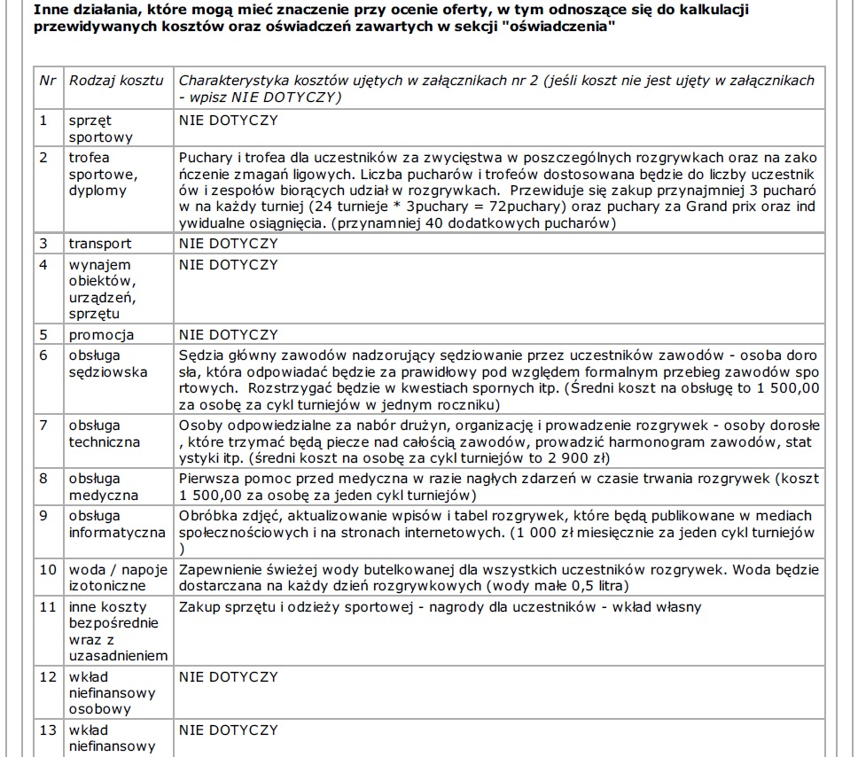
10

Slide 12
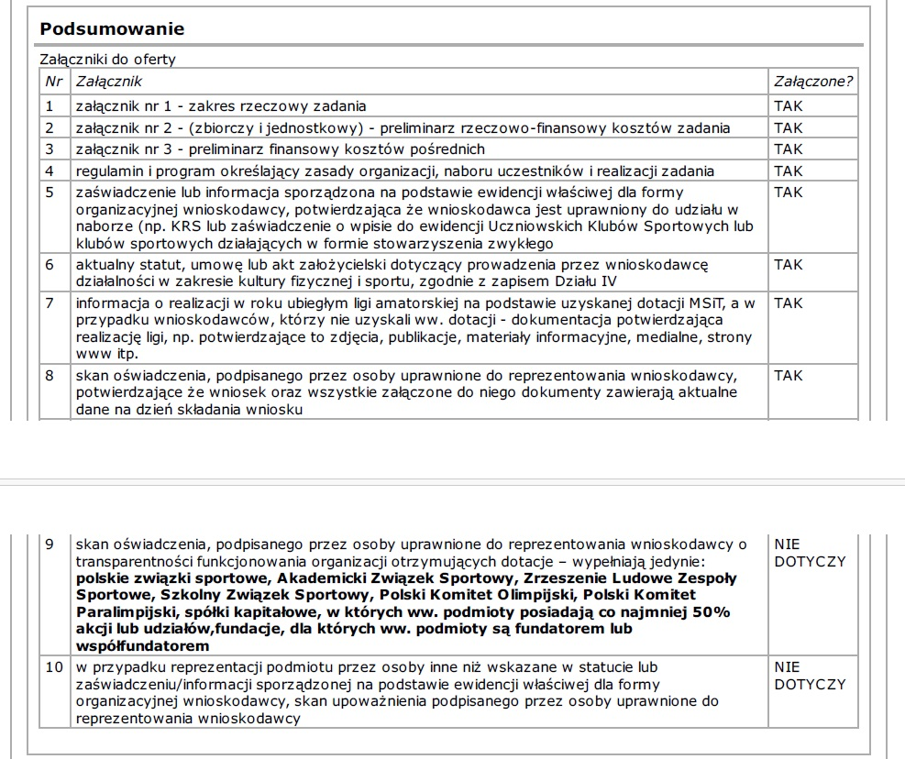
11

Slide 13
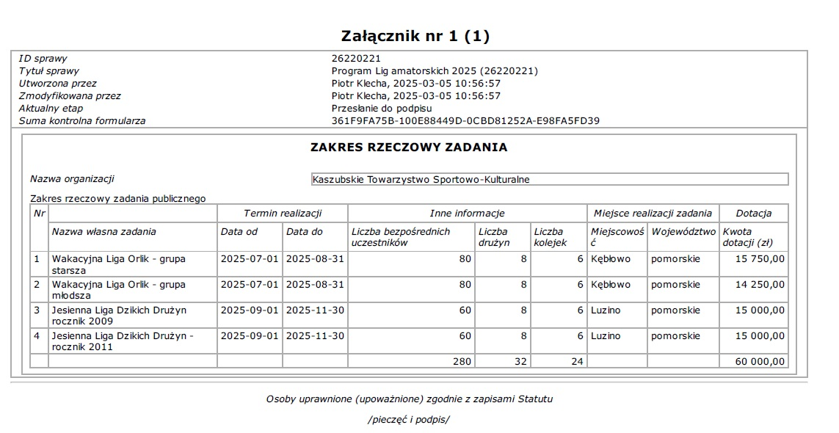
12

Slide 14
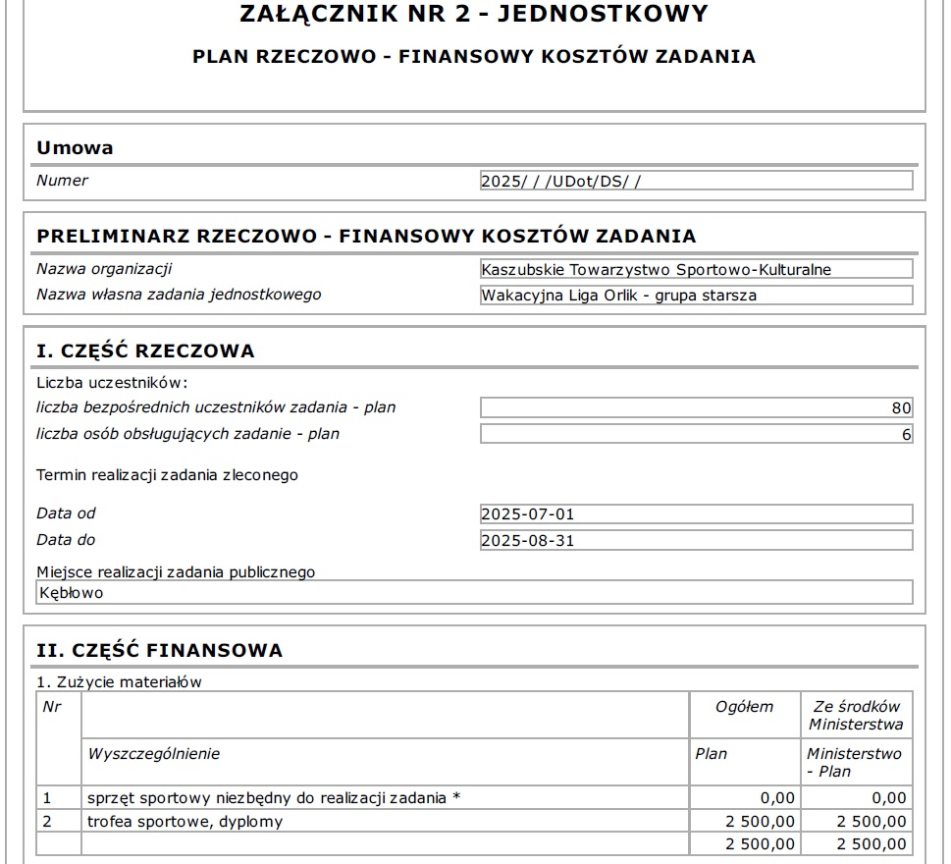
13

Slide 15
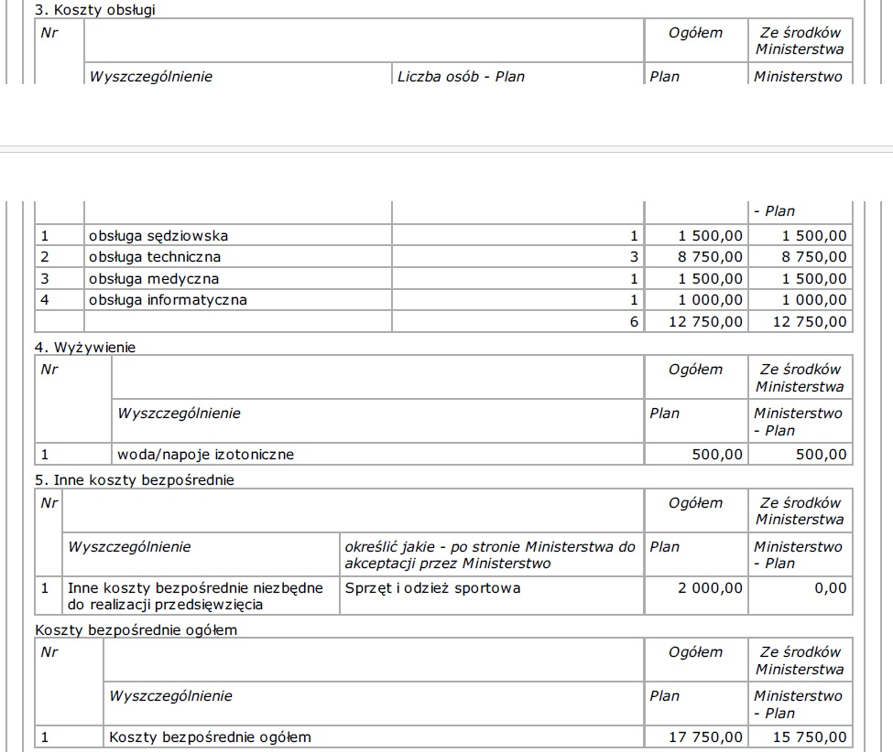
14

Slide 16
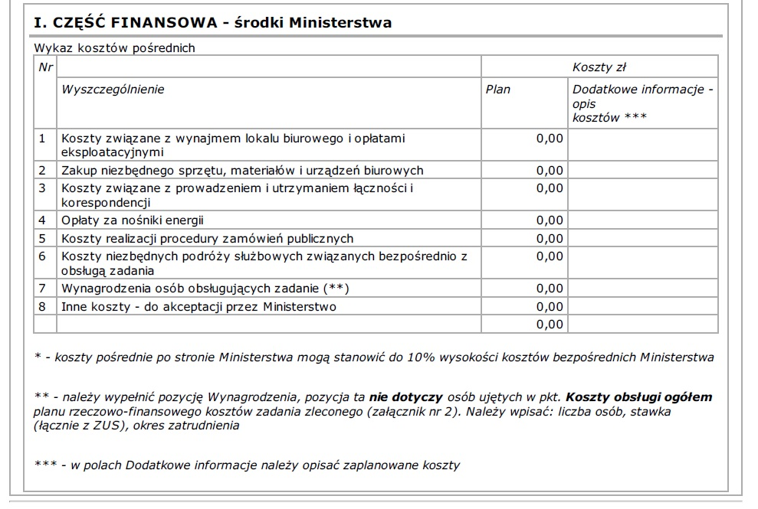
15

Slide 17

Podsumowanie pracy
Program jest ważniejszy niż pomysł
Spójność
Cele muszą być mierzalne
Budżet ma być bezpieczny
Dobry wniosek to projekt, który jesteśmy w stanie zrealizować
Pamiętaj!
Przejrzeć swój wniosek
Sprawdzić załączniki
Poprawić język i logikę
16

Slide 18
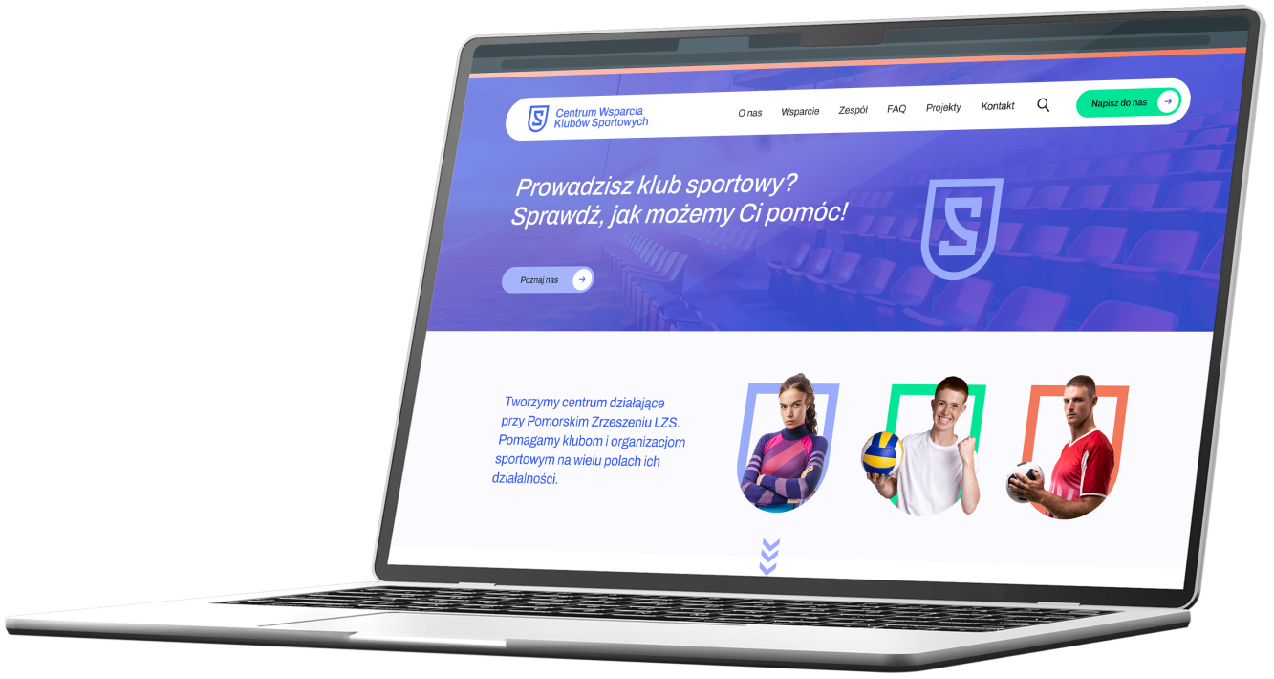



Dziękuję
za uwagę ☺
Wejdź na naszą stronę internetową
i dowiedz się więcej!
www.wspieramykluby.pl

